Slide 1



《Android架构师课程》
做一家受人尊敬的企业，做一位受人尊敬的老师
| Android架构师课程
Notes:
1、 开场白

Slide 2
讲师介绍
动脑学院 – Alan老师
系统架构师、技术总监
◆ 曾任职于上海腾讯互动娱乐部
◆ 最高职位技术总监。具备多年大型项目开发经验。技能领域：Android（高级UI,架构师）、java web 开发、nodejs、前端技术等。
◆ 现为动脑学院安卓讲师。
◆ 老师QQ： 3287987589
| android架构师课程

Slide 3
数据库框架设计
1、GreenDao核心架构分析
2、华为核心技术-面向对象式手写数据库架构设计
（增删改查，自动建表设计）
| Android架构师课程
Notes:
3、课题塑造

Slide 4
ORM框架介绍
对象关系映射（Object Relational Mapping，简称ORM）是通过使用描述对象和数据库之间
映射的元数据，将程序中的对象自动持久化到关系数据库中。
java中的类-----------------》表
java里面的类属性---------------》字段
java里面的类属性的值-----------------》数据库表里面的1条数据

Slide 5
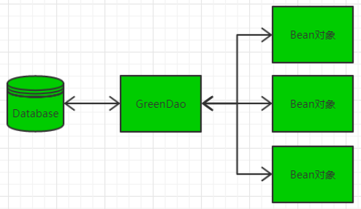
GreenDao 3.2.2 介绍
GreenDao 是一个对象关系映射（ORM）的框架，能够提供一个接口通过操作对象的方式去操作
关系型数据库，它能够让你操作数据库时更简单、更方便。如下图所示：

Slide 6
GreenDao 使用
简单使用请见文档。

Slide 7
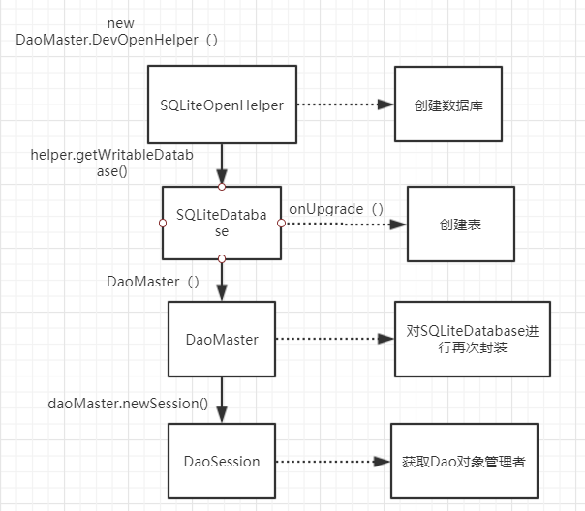
GreenDao 流程

Slide 8
数据库框架设计
腾讯手机QQ之实现数据库分库（多用户，多角色，多权限数据库架构设计）
| Android架构师课程
Notes:
3、课题塑造

Slide 9
谢谢观看

